Slide 1
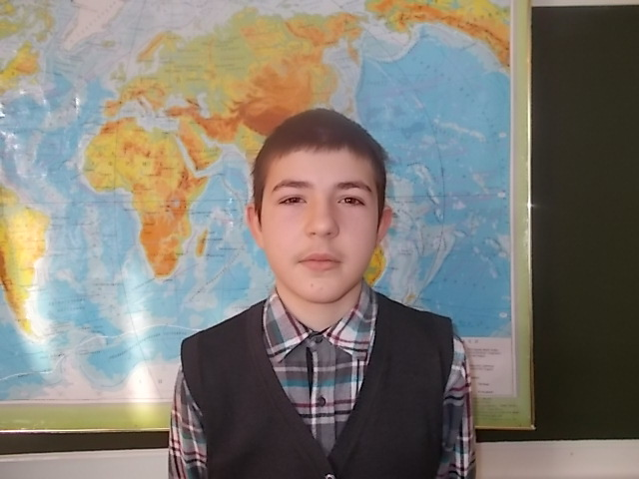
МБОУ Качалинская СОШ № 1
Исследовательская работа
«Проблема бытового мусора станции Качалино»
Выполнил: Темергалиев Семен учащийся 8 класса
Руководитель: Ускова Людмила
Семеновна
учитель биологии

Slide 2
«Человечество погибнет не от атомной бомбы, бесконечных войн, оно похоронит себя под горами собственных отходов».
Нильс Бор
Актуальность. В среднем на каждого жителя Земли в год накапливается около тонны отходов, а в целом это ни много, ни мало 5 миллиардов тонн. Эта проблема актуальна и для моего поселка – станции Качалино. Я вижу, как загрязнены мусором территории вокруг домов, завалены обочины автомобильных и железных дорог. Полиэтиленовые сугробы и горы консервных банок изуродовали ближайшие леса. Меня заинтересовало, куда же девается этот мусор? Я люблю свой поселок и мне больно смотреть, как загрязняются улицы, поэтому я решил провести исследование по этой проблеме.

Slide 3
Цель: изучить влияние мусора на окружающую среду
Задачи:
1.Познакомиться с видами мусора
2. Что мы выбрасываем в быту, и куда это девается ?
3.Выяснить способы переработки мусора
4.Выявить места свалок мусора станции Качалино
5.Обобщить полученную информацию
6.Выяснить, что можно сделать для уменьшения количества мусора на станции Качалино.

Slide 4
Методика выполнения исследования и материалы
Изучение материалов по теме в энциклопедии и сети Интернет вместе с родителями.
Наблюдение и анкетирование.
Эксперимент с учениками.
Математическо-статистическая обработка данных.

Slide 5
Гипотеза исследования
Возможно ли сортировать мусор, и как это поможет сохранению благополучия экологии в нашем поселке ?
Время и место проведения исследования
Сентябрь- октябрь 2014 года
Станция Качалино, домашние условия учеников 8 класса МБОУ Качалинская СОШ №1.

Slide 6
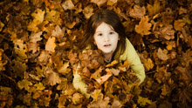

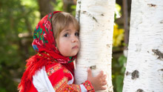

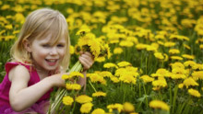
Что мы оставим нашим потомкам?

Slide 7
Классификация мусора
бытовой
спецотходы
бумага, книги, тетради, журналы;
стеклянные банки и бутылки;
металлические банки из–под консервов;
овощные очистки, яичная скорлупа (органические остатки);
пластиковые упаковки;
картонные пакеты из-под молока или сока;
полиэтиленовые мешки и пакеты;
изношенный текстиль (носки, колготки, не подлежащие штопке и т.д.)
изделия из древесины;
металлические, железные, резиновые вещи (например, старые игрушки) и многие другие вещи.
батарейки;
остатки красок, лаков, клеев;
остатки косметики (тени для век, лак для ногтей, жидкость для снятия лака);
неиспользованные или просроченные медикаменты;
остатки бытовой химии (средства для чистки, дезодоранты, пятновыводители, аэрозоли, средства по уходу за мебелью и др.);
ртутные термометры;
автокосметика.

Slide 8
Классификация мусора
Отходы промышленных предприятий
радиоактивные отходы;
ртуть и ее соединения – отходы химической промышленности;
мышьяк и его соединения, содержащиеся в отходах металлургических производств и тепловых электростанций;
соединения свинца и др.

Slide 9
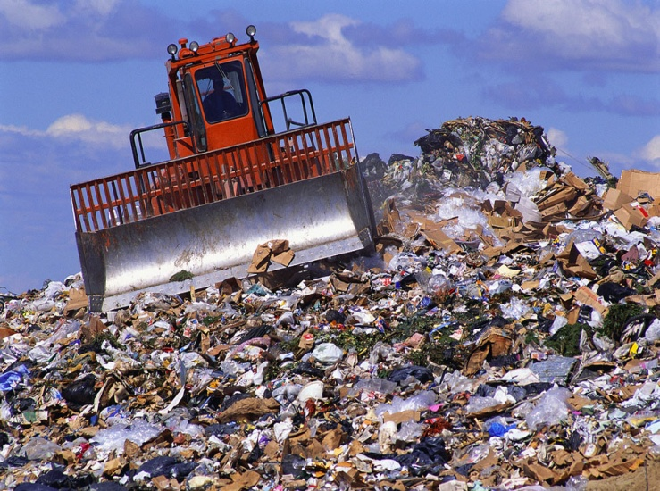

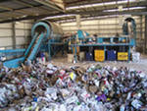
Способы переработки
1.Захоронение
2.Сжигание
3.Сортировка и переработка

Slide 10
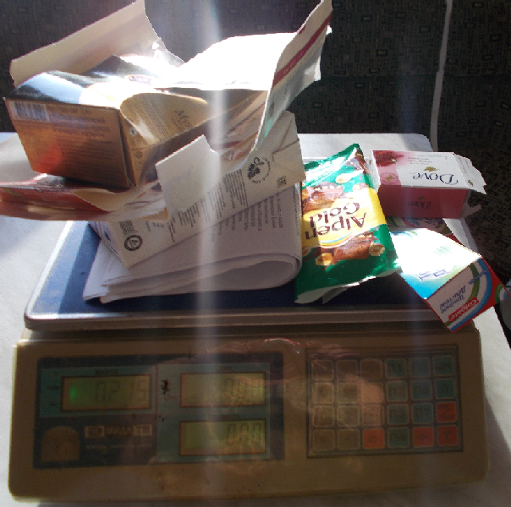
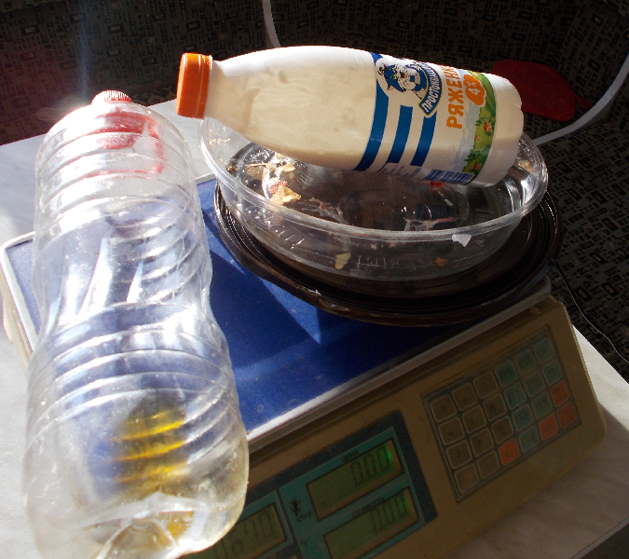

Slide 11
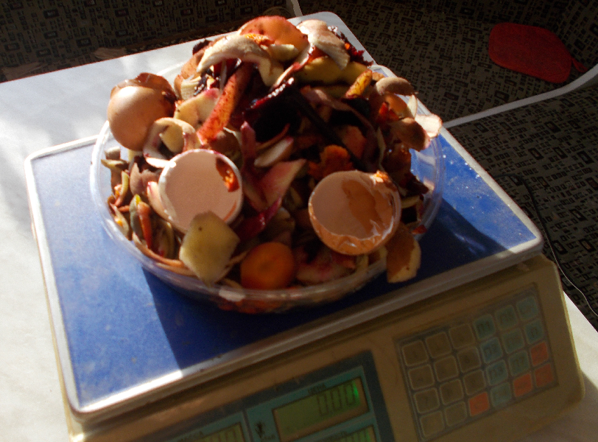
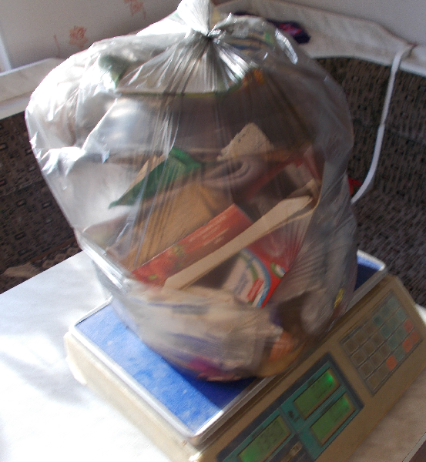

Slide 12
Определение количества мусора в семье
Виды мусора | Масса хлама
 | 1-я неделя | 2-я неделя | 3-я неделя | 4-я неделя | Всего
Бумага | 500 г | 600 г | 300 г | 700 г | 2100 г
Пластик | 200 г | 500 г | 250 г | 300 г | 1350 г
Стекло | 400 г | 800 г | - | 400 г | 1500 г
Органические остатки | 1200 г | 1100 г | 1250 г | 1000 г | 4550 г
Итого | 2300 г | 3 кг | 1800 г | 2400 г | 9500 г

Slide 13
Год – 285кг
16 семей – 2849,2 кг
2375 - 1 человек
Семья -9500

Slide 14
Исследование в классе
Понедельник вторник среда четверг
Пятница итого на 1 человека
600 г
400 г
800 г
1200 г
600 г
3600 г
244 г

Slide 15
Количество мусора в школе
Промежуток времени | Количество мусора в классе | Количество мусора в школе
За неделю | 3 кг 900 г | 50 кг 700 г
За месяц | 15 кг 600 г | 202 кг 800 г
За учебный год | 140 кг 400 г | 1825 кг 200г

Slide 16
В нашей школе обучается 216 учащихся, за учебный год на одного учащегося приходится примерно 8 кг 45 г мусора.
Я обратил внимание на то, что в школьном мусоре в основном оказывается бумага. А ведь бумагу можно перерабатывать, сдавая её в макулатуру. При производстве бумаги из макулатуры выбросы в атмосферу снижаются на 85%, загрязнение воды на 40%, по сравнению с производством бумаги из первичного сырья – древесины. И ещё 20% макулатуры сохраняет одно крупное дерево, а одна тонна сберегает 0,5 гектара леса.

Slide 17
Анализ включения высокоопасных отходов в состав бытового мусора по анкетам учащихся
1 человек в день заполняет мусором ¼ часть ведра, т.е. семья из 4 человек в среднем раз в сутки выбрасывает ведро мусора;
на сегодня, в жилых помещениях, достаточно много используется энергосберегающих люминесцентных ламп (3.000чел.*0,2ламп/чел*0,000025кг/ламп= 0,015кг. ртути ! в воздухе)
отработанные батарейки и аккумуляторы, относящиеся ко II классу опасности (высокоопасные отходы) так же требуют специальной утилизации, однако население выбрасывает их в корзины для мусора.
3000чел.*1,73=5 тыс.190 батареек в год попадает на свалку !
медицинские шприцы, так же по санитарным нормам и правилам являются высокоопасными отходами и подлежат специальной утилизации.
3000чел.*1,65=4 тыс. 935,5 шприцов несут опасность заражения на свалке !

Slide 18
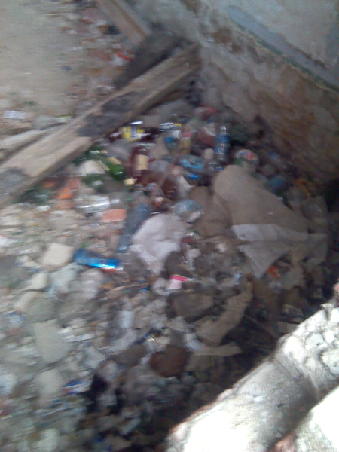
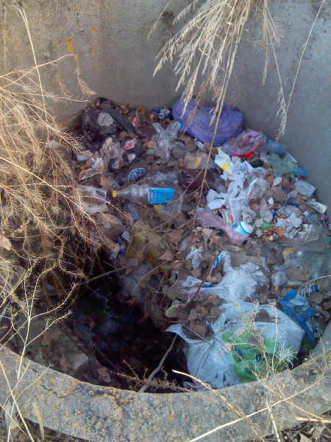
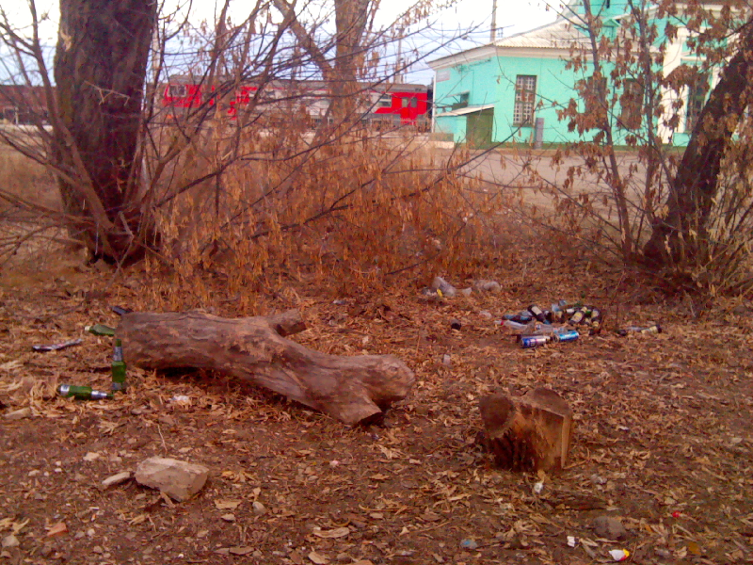

Slide 19
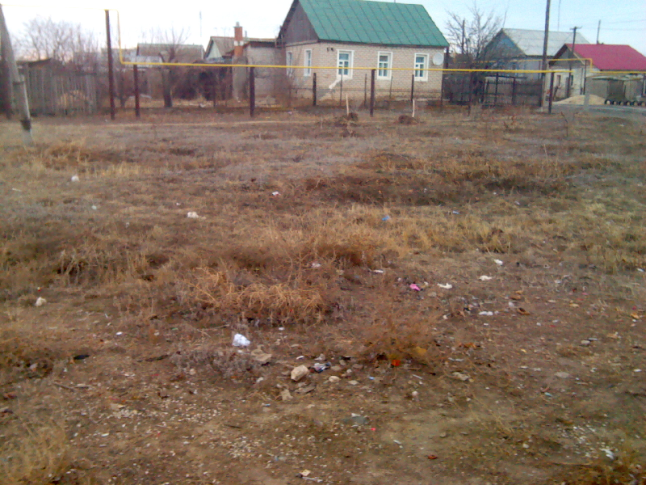

Slide 20
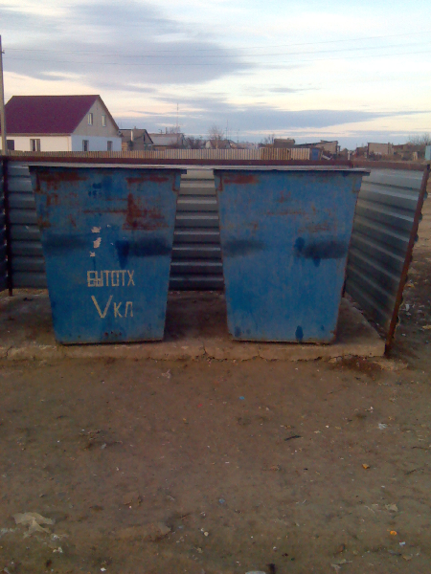
Оборудованные места для сбора мусора
Таких мест я насчитал 6 по станции Качалино

Slide 21
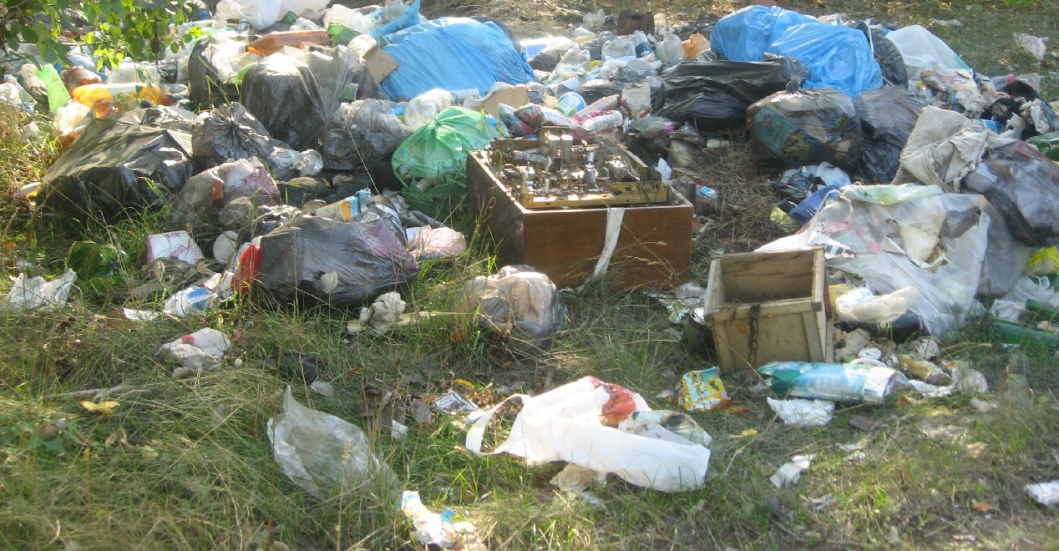
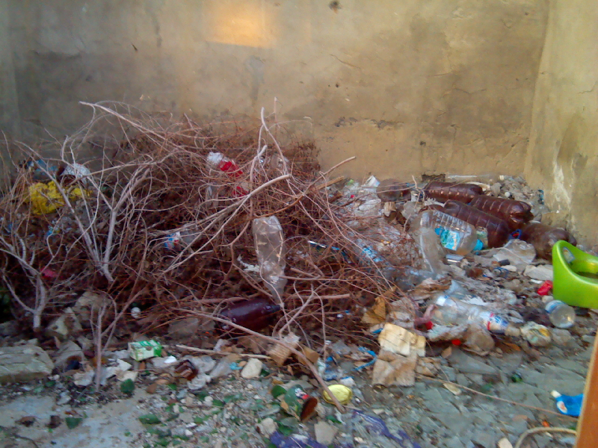
свалки
У водоемов
На территории поселка

Slide 22
Что же делать? Есть ли надежда на победу в «борьбе» с мусором?

Slide 23
Система раздельного сбора мусора
В Германии батареи мусорных бочек у домов выкрашены в три цвета: серые, желтые, зеленые.
В серую бочку несут старые газеты, журналы и картонные коробки.
В желтую бочку выбрасывают банки, бутылки полимерную и бумажную, а также частично металлическую упаковку.
Зеленая бочка предназначена для биоразлагаемых отходов пищевого происхождения, которые позже будут переработаны в компост.

Slide 24
Выводы и заключения
Исходя из своей исследовательской работы, я сделал следующие выводы:
В данной работе я познакомился с отдельными законами, учился работать с книгами, интернетом, сравнивать имеющуюся в них информацию.
Совместно с родителями составил анкету-задание для практической работы одноклассников, помогавших в моей работе, и затем проанализировать полученный результат с построением таблиц.
Исходя из проведённой практической работы моих одноклассников по моей теме, я пришёл к мнению, что необходим раздельный сбор мусора, для того, чтобы уменьшить площадь занимаемую свалкой и не создавать несанкционированных свалок на территории станции Качалино.
Анализируя результаты работы, я понял, что имеющееся экологическое образование и обеспечение информацией соответствующими экологическими структурами - недостаточна. Односельчане мало озабочены проблемой вывоза отходов, выбрасывая фактически запрещённые отходы.
Надеюсь, что моя работа послужит расширению знаний детей, а через них и родителей, разбудит дополнительный интерес к вопросам экологии, Ведь нам всем вместе жить на маленькой планете Земля.

